Slide 1
Yashda girls Arts and Commerce college
Department of Urdu

Slide 2
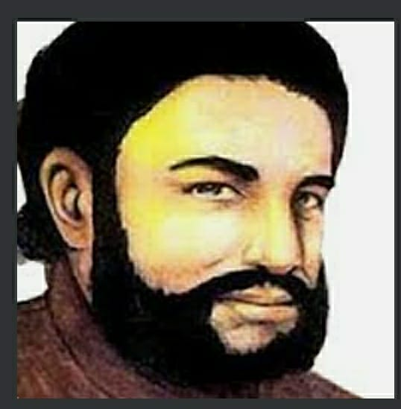
میر تقی میر

Slide 3
میرتقی میر
نہ ہوا پر نہ ہوا میر کا انداز نصیب زوق یاروں نے بہت زور غزل میں مارا
میر اردو شاعری کے وہ عظیم غزل گو شاعر ہے جن کو حیات جاوید حاصل ہے میراردو غزل کے مسلم الثبوت استاد مانے گئے ہیں ناسخ ذوق مؤمن اور غالب جیسے بلند پایا شعرا میر کی عظمت کے قائل ہیں ذوق نے کیا خوب کہا ہے۔
میر آگرہ کے ایک شریف خاندان کے چشمہ چراغ تھے۔ والدہ ایک صوفی منش بزرگ تھے میر کوانھوں نے ابتداء سے ہی اپنے ڈھنگ پر لگایا ان کو دنیا سے بے نیاز اور عشق مولا میں سر شار رہنے کی تعلیم دی-

Slide 4
حیات
میر کو بچپن سے ہی شعر و سخن کا بے حد وشوق تھا بچپن میں ہی شعر کہنے لگے تھے – میر کی زندگی بڑی بے چارگی اور پریشان حال میں گزری - دس سال کے تھے کے باپ کا سایہ سر سے اٹھ گیا-میر نے زندگی بھر غم اٹھاۓ اور پریشان حال رہے والد کا انتقال کے بعد گھر سے نکل پڑے تھے چچا کا بھی انتقال ہو گیا تھا بھا ئ اور ماموں سخت دشمن ہو گےؔ -
آگر ہ چھوڑ کر دہلی پہنچے وہاں بھی سیکڑوں اپریشانیوں اور مصائب کا سامنا ناکرنا پڑا- دہلی سے لکھنؤ آۓ مگر وہاں بھی ان کی خودار طبیعت کو سکون نہیں ملا- ان تمام پریشانیوں اور مصیبتوں کا نفسیاتی
اثر پڑا۔ ان کو بھی غموں سے فرست نہ ملی

Slide 5
میر کی شاعری
میر کی شاعری ان کی زندگی کا عکس ہے-انہوں نے اپنی آپ بیتی کو جگ بیتی بنا کے پیش کیا- وہ زندگی میں سر مستی اور کیف کا ایک گوشہ تلاش کر لیتے ہیں ان کی غزلوں میں انداز بیان اور لہجے نے صرف اپنے دور کے ہی لوگوں کو متاثر نہیں کیا بلکہ اس کا اثر آج کے شعراء پر بھی بہت گہرا پڑا ہے ۔ فانی اسکی بہترین مثال میں میر کو شق سے عشق تھا ان کے یہاں عشق مجازی کی نمایاں جھلک ہے
مگر عشق کو ناکامیوں نے میر کی حالت عجیب کر دی۔

Slide 6
میر کے اشعار
میر کی تجھ سے توقع تھی ستم گر نکلا موسم سمجھے تھے تیرے دل کو سو پھر نکلا
داغ ہوں رشک محبت سے کہ اتنا بیتاب کسی تسکین کے لئے گھر سے باہر نکلا
بے خودی لے گئی کہاں مجھ کو دیر سے انتظار ہے اپنا
شام سے کچھ بجھا سا رہتا ہے دل ہوا ہے چراغ مفلس کا
نہ ہوا پر نہ ہوا میر کا انداز نصیب زوق یاروں نے بہت زور غزل میں مارا

Slide 7
شکریہ

